Slide 1

درس
للصف الثالث علوم
التغيرات الكيميائية
المدرسةالحادية والخمسون الإبتدائية
اسم المعلمة :
نهلة باخريبة

Slide 2


Slide 3


Slide 4

الأهداف
تصف التغيرات الكيميائية.
تستنتج أن التغيرات الكيميائية
من مقومات حياتنا.

Slide 5



Slide 6

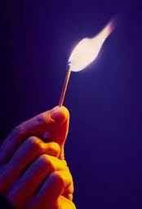
المعرفة السابقة :
ماذا يحدث لو أشعلنا عود ثقاب ؟
هل هذا تغير فيزيائي ؟
كيف عرفت أن هذا التغير ليس تغيراً فيزيائياً؟

Slide 7
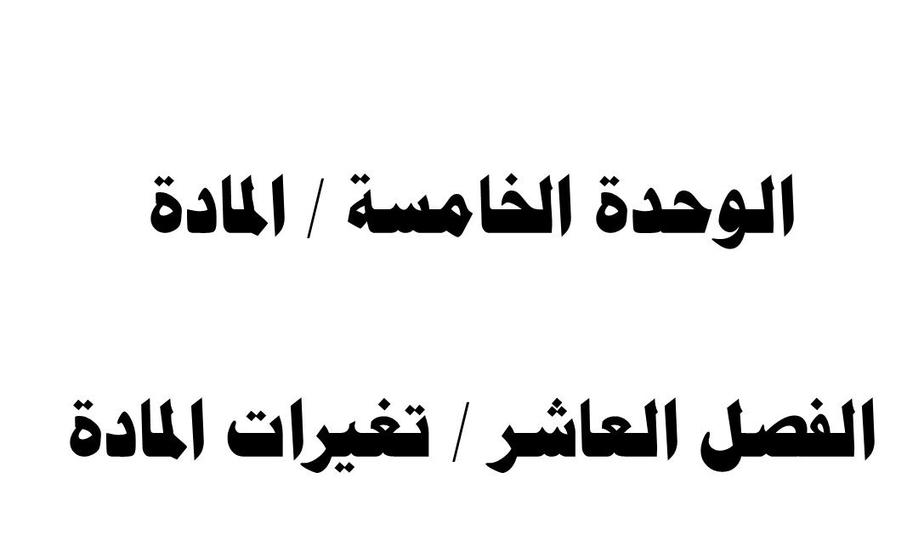


Slide 8

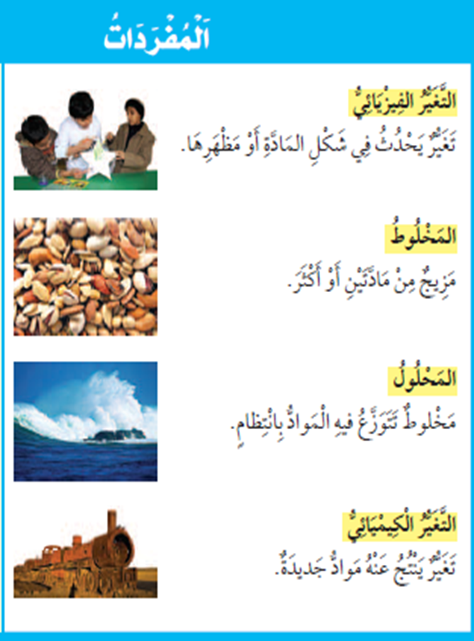
صغيرتي :
لنراجع معاً مفردات
الفصل

Slide 9

ماذا حدث لمكونات الكعك
حتى تغير طمها؟

Slide 10

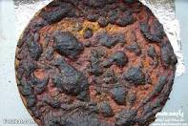
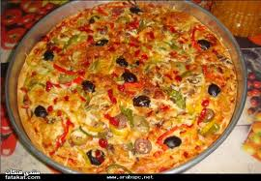
إثارة الاهتمام
عبقرية في المطبخ:
قررت عبقرية أن تصنع لها بيتزا في المنزل لتأكلها فدخلت إلى المطبخ وأعدت الدقيق وخميرة الخبز
وملعقة سكر وزيت وملح وماء وخلطت جميع المقادير وشكلت منها عجينة البيتزا وتركتها لتختمر،
ثم وضعت عليها الصلصة والجبنة ، ثم وضعتها في الفرن ،وذهبت لتلعب ونسيت العجينة في الفرن
عادت عبقرية إلى المطبخ وكشفت عن البيتزا فوجدتها قد احترقت فأخذت تبكي لأنها كانت تريد أن تأكلها
في العشاء ، هل تستطيع عبقرية أن تأكل البيتزا ؟

Slide 11

زهرتي العالمة الصغيرة ..
ما رأيك أن نسلك سلوك العلماء من خلال مرحلة الاستكشاف

Slide 12

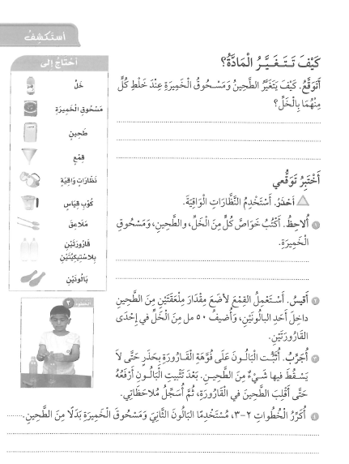
يتفاعل الخل مع مسحوق الخميرة
أما الدقيق فلا يتفاعل.
الخل سائل لونه أسود له رائحة – الخميرة والدقيق صلبة
عد م حدوث تغير عند سقوط الدقيق في الخل

Slide 13
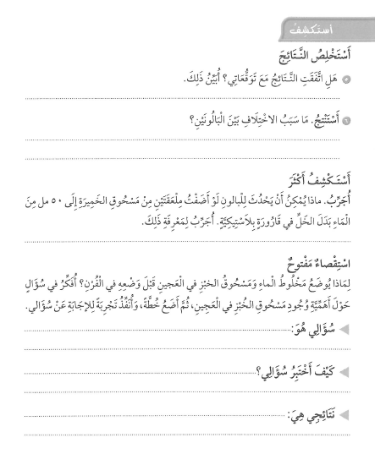
نعم نتج غاز أدى إلى انتفاخ البالون عند خلط مسحوق الخميرة مع الخل.
يحدث تغير كيميائي بين الخل ومسحوق الخميرة وينتج عنه غاز يسبب انتفاخ البالون.
لايحدث تغيركيميائي بين الدقيق والخل.
لا يحدث تغير كيميائي بين مسحوق الخميرة والماء.

Slide 14

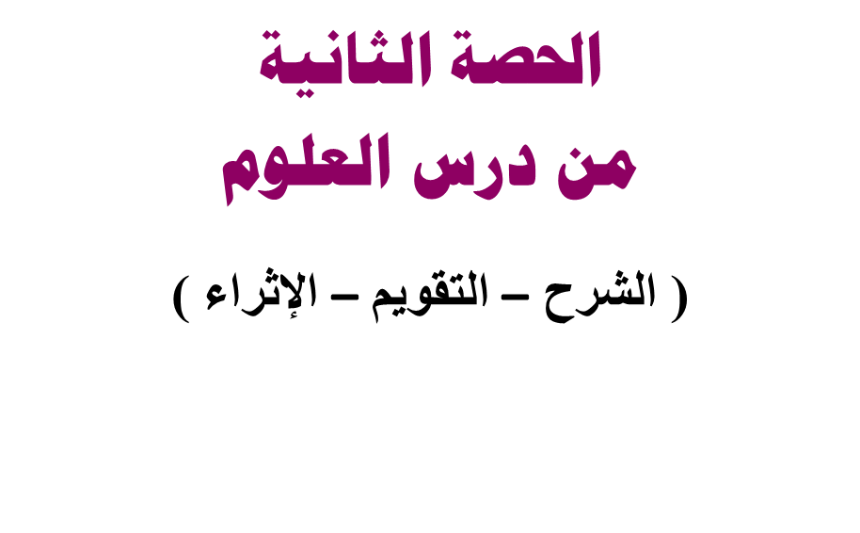

Slide 15
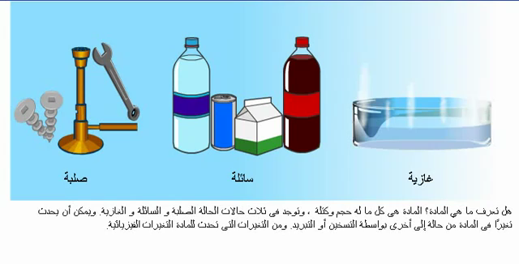

Slide 16


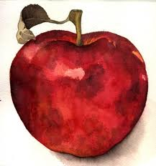

مانوع التغير في كلا من التفاحة والخشب؟

Slide 17
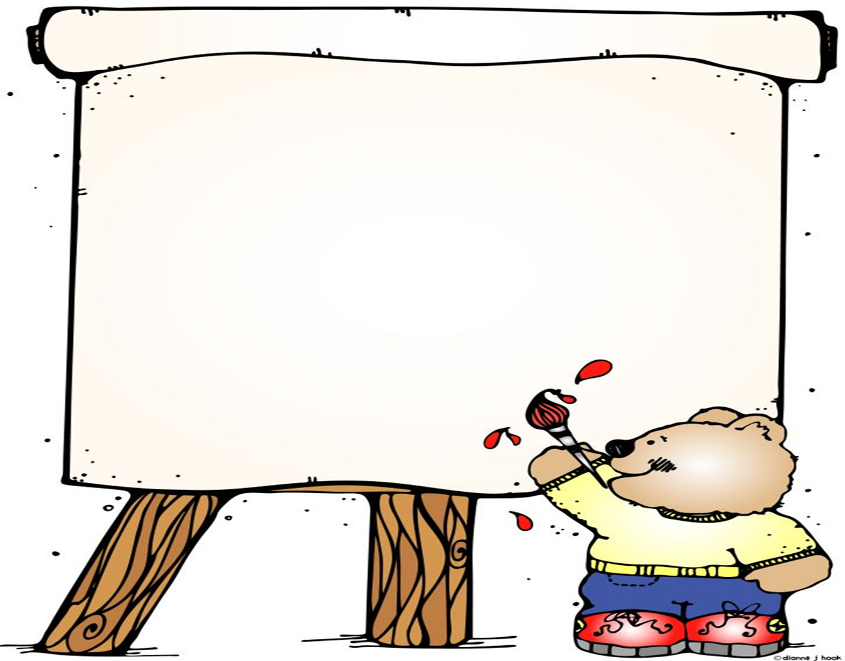

والآن ياصغيرتي
هل عرفت مفهوم التغير الكيميائي؟

Slide 18
التغيرالكيميائي:
تغير ينتج عنه مواد جديدة ، تختلف
في خواصها عن المواد الأصلية.

Slide 19


لماذا يعد تبخر البنزين (وقود السيارات )
تغيراً فيزيائياً بينما يعد احتراقه تغيراً
كيميائياً؟

Slide 22

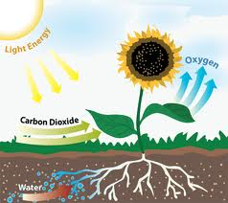
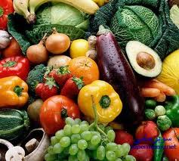
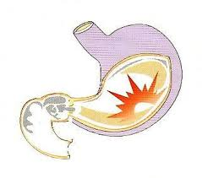
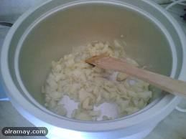
أنواع التغيرات الكيميائية
تغيرات مفيدة
التركيب الضوئي
تحليل الطعام
عمليات الطبخ

Slide 23
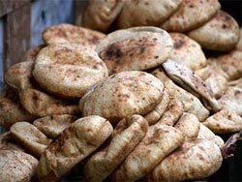
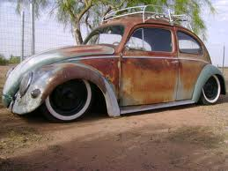
أنواع التغيرات الكيميائية
تغيرات غير مفيدة
عفن الخبز
صدأ الحديد

Slide 24


Slide 25
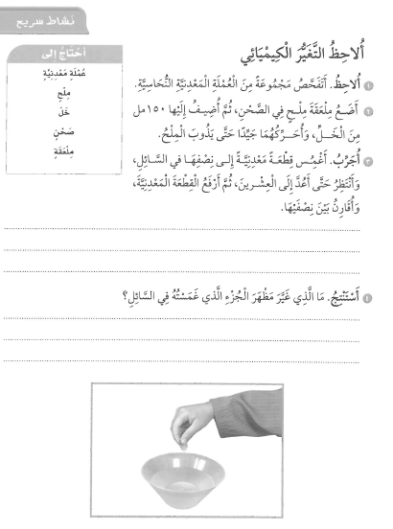
نصف القطعة المعدنية التي وضعت في المحلول ستكون
لامعة أكثر من النصف الآخر.
الطبقة التي تغطي القطعة المعدنية طرأ عليها تغير كيميائي
بواسطة محلول الخل والملح.

Slide 26



مااالأجزاء التي صنعت بوساطة تغير فيزيائي في قلم الرصاص؟
ماالأجزاء التي صنعت بوساطة تغير كيميائي في قلم الرصاص؟

Slide 27
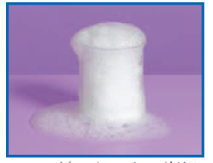
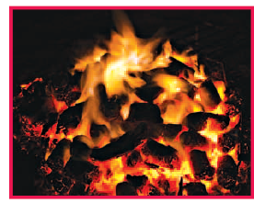


تغير اللون

Slide 28
و الآن يا صغيرتي..
نريد أن ندون ما تعلمنا عن التغيرات الفيزيائية في جدول التعلم .
جدول التعلم
ماذا نعرف ؟ | ماذا نريد أن نعرف ؟ | ماذا تعلمنا ؟

Slide 29


Slide 30
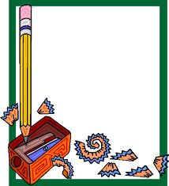

Slide 34


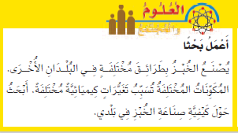

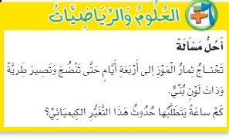
العُلومُ
العُلومُ وَالرِّيَاضِيَّاتُ

Slide 35

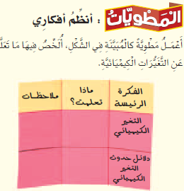

Slide 36
إستراتيجية الكتابة التخيلية (رافت)
الدور | الجمهور | الشكل | الموضوع
التغيرات الكيميائية | الإنسان | رسالة عتاب | لاتنسي فوائدي
عزيزي الإنسان.. صحيح أنني أساعد على فساد الأطعمة وأحول الحديد إلى صدأ وهذه أضرار قليلة بجانب فوائدي الكثيرة . أريدك أن تعلم أني من مقومات حياتك فلولاي لم تذق خبزا جيداً أوكيكة لذيذة ،وأنا أيضا أساعد جسمك على تحليل الطعام ولي دور في عملية التركيب الضوئي ولا تتم عمليات الطبخ بدوني. فأشكر الله على نعمه العظيمة.

